Slide 1
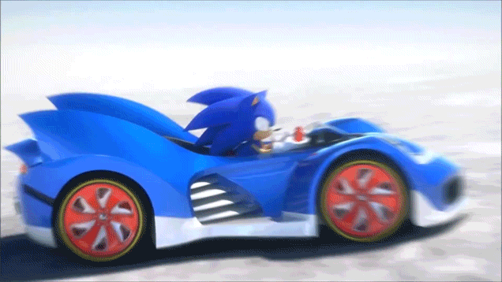
আজকের পাঠে
সবাইকে স্বাগতম

Slide 2
পরিচিতি
পাঠ পরিচিতি
শ্রেণিঃনবম-দশম
বিষয়ঃউচ্চতর গণিত
অধ্যায়ঃদ্বাদশ
সময়ঃ ৪৫ মিনিট
তারিখঃ ২৪/০৯/১৬
এস, এম হুমায়ুন কবির
সহকারী প্রধান শিক্ষক
কোটচাঁদপুর মাধ্যমিক বালিকা বিদ্যালয়
কোটচাঁদপুর, ঝিনাইদহ।
মোবাইল-০১৭৯৯০৬৬০৩৩
Email : smhkabir2@gamil.com

Slide 3
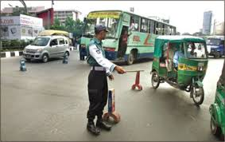
এসো ছবি দেখি
কোটচাঁদপুর
এখন ছবিতে কী দেখা যাচ্ছে ?
গাড়িটি কোটচাঁদপুরের দিকে যাচ্ছে তা দেখানো হয়েছে ।
ছবিতে কি দেখা যাচ্ছে ?
ট্রাফিক পুলিশ গাড়ির দিক নির্দেশ করছেন ।

Slide 4
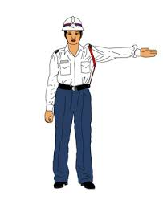
আজকের পাঠ-
সমতলীয় ভেক্টর
(সদিক রাশি)

Slide 5
শিখনফল
এই পাঠ শেষে শিক্ষার্থীরা-
১। স্কেলার রাশি ও ভেক্টর রাশি বর্ণনা করতে পারবে।
২। ভেক্টর রাশির প্রতিরূপ হিসেবে ভেক্টর ব্যাখ্যা করতে পারবে।
৩। ভেক্টরের ধারক, সমতা,বিপরীত ভেক্টর,শূন্য ভেক্টর, ব্যাখ্যা করতে পারবে।

Slide 6
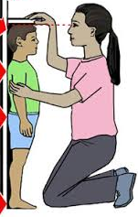
এসো ছবি দেখি
১০টা ১০ মিনিট
৫ লিটার
১২০ সে.মি.
যে রাশি কেবলমাত্র এককসহ পরিমাণ দ্বারা সম্পূর্ণরূপে বোঝানো যায়, তাকে স্কেলার বা অদিক রাশি বলা হয়। যেমন-দৈর্ঘ্য,ভর, আয়তন,দ্রুতি,তাপমাত্রা ইত্যাদি ।
এসব পরিমাপের জন্য দিকের প্রয়োজন হয় কী ?
দৈর্ঘ্য,সময় ও আয়তন পরিমাপের জন্য শুধু এককসহ পরিমাণ উল্লেখ করলেই চলে,দিকের প্রয়োজন হয়না।

Slide 7
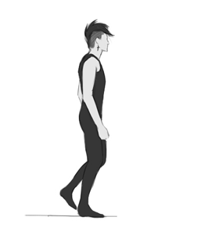
যে রাশিকে সম্পূর্ণরূপে প্রকাশ করার জন্য তার পরিমাণ ও দিক উভয়ের প্রয়োজন হয়, তাকে সদিক রাশি বা ভেক্টর রাশি বলা হয়। যেমন-সরণ, বেগ, ত্বরণ, ওজন, বল ইত্যাদি।
নিচের দৃশ্যটি লক্ষ কর।
একটি নির্দিষ্ট দিকে লোকটির যে অবস্থানের পরিবর্তন হলো তা সরণ। এটি একটি ভেক্টর রাশি।
লোকটি ১০০ মিটার দূরে আছে সত্য, কিন্তু ঠিক কোন জায়গায় আছে তা বলা যাবে না ।
ধরা যাক,লোকটি গাছের গোড়া থেকে ১০০ মিটার হাঁটল । এ দূরত্ব দিয়ে কী তার অবস্থান জানা যাবে ?
যদি বলা হয় লোকটি ১০০ মিটার দক্ষিণ দিকে হেটে গেছে, তাহলে নিশ্চিতভাবে তার অবস্থান জানা যাবে।
লোকটির অবস্থান জানার জন্য কী জানা দরকার ?
দিক

Slide 8
একক কাজ
সময়ঃ
৫ মিনিট
স্কেলার রাশি ও ভেক্টর রাশি আলাদা করঃ
দৈর্ঘ্য,সরণ,ভর,আয়তন,বেগ,ত্বরন,তাপমাত্রা,ওজন ও বল।

Slide 9
ভেক্টর(Vactor) শব্দটির উৎপত্তি হয়েছে ল্যাটিন শব্দ Vehere থেকে যার অর্থ to carry.
পদার্থবিদ
জন্মঃ ৪ আগষ্ট, ১৮০৫
জ্যোতির্বিদ
গণিতবিদ
উইলিয়াম রোয়ান হ্যামিলটন
১৮৪৩ সালে তিনি প্রথম ভেক্টরের ধারণা প্রদান করেন।
মৃত্যুঃ ২ সেপ্টেম্বর, ১৮৬৫

Slide 10
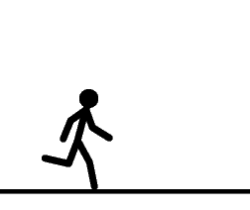
দিক নির্দেশক রেখাংশ
আদিবিন্দু
প্রান্ত/অন্তবিন্দু
→
A
B
সদিক রেখাংশ AB এর দৈর্ঘ্যকে ভেক্টরের মান বলে ।
সদিক রেখাংশ AB এর দৈর্ঘ্য = |AB|
দিক নির্দেশক রেখাংশকে AB দ্বারা প্রকাশ করা হয় ।
কোনো সরল রেখাংশের আদিবিন্দু A এবং প্রান্তবিন্দু B হলে, AB রেখাংশটিকে দিক নির্দেশক রেখাংশ বা ভেক্টর রাশি বলে, যার দিক A হতে B এর দিকে।

Slide 11
A
→
B
সচরাচর একটি ভেক্টরকে একটি অক্ষর দিয়ে সূচিত করা হয়।
(ABu এর উপর ক্লিক করুন)
A
B
= u
আদিবিন্দু
কোন দিক নির্দেশ করে না।
অন্তবিন্দু

Slide 12
ধারক রেখা
AB কী ধরনের ভেক্টর ?
এর আদিবিন্দু ও অন্তবিন্দু একই । দৈর্ঘ্য শূন্য।
X
A
B
Y
XY হলো AB এর ধারক রেখা।
AB = ০ একটি শূন্য ভেক্টর হলে, |AB| = ০
কোন ভেক্টর যে অসীম সরলরেখার অংশ বিশেষ,তাকে ঐ ভেক্টরের ধারক রেখা বলে।
যে ভেক্টরের পরমমান শূন্য এবং যার দিক নির্ণয় করা যায় না তাকে শূন্য ভেক্টর বলে।

Slide 13
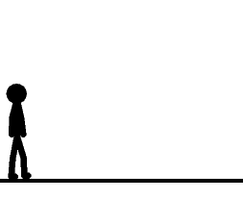
দুটি ভেক্টরের সমতা
-----
-----
-----
A
B
B
C
D
-----
D
দুটি ভেক্টরকে সমান বলা হয় যদি,
A
C
১। এদের মান সমান হয়।
২। এদের ধারক রেখা অভিন্ন বা সমান্তরাল হয়।
৩। এদের দিক একই হয়।

Slide 14
কোন ভেক্টরের বিপরীত ভেক্টর
a কে b এর বিপরীত ভেক্টর বলা হয় যদি,
a
b
১। এদের মান সমান হয়।
২। এদের ধারক রেখা অভিন্ন বা সমান্তরাল হয়।
৩। এদের দিক বিপরীত হয়।

Slide 15
সময়ঃ
৫ মিনিট
জোড়ায় কাজ
নিচের চিত্রটি লক্ষ কর এবং নিম্নলিখিতগুলো লেখ ।
১। AB এর আদিবিন্দু
Y
B
২। AB এর অন্তবিন্দু
→
A
৩। AB এর ধারক রেখা
X

Slide 16
মূল্যায়ন
১। ভেক্টর পদ্ধতিগতভাবে প্রথম প্রচলন শুরু করেন কোন বিজ্ঞানী ?
খ
নিউটন
ক
গিবস

এরিস্টোটল

ঘ
রোয়ান হ্যামিলটন
গ
২। যে সব রাশির মান ও দিক উভয়ই আছে তাকে কোন রাশি বলে ?
ক
মৌলিক রাশি
খ
ভেক্টর রাশি
গ
ঘ
স্কেলার রাশি
যৌগিক রাশি
খ
সঠিক উত্তরঃ

Slide 17
৩। কোন ভেক্টরের দৈর্ঘ্য না থাকলে, তাকে কী ভেক্টর বলে ?
মূল্যায়ন
একক ভেক্টর
বিপরীত ভেক্টর
ক
খ
ঘ
শূন্য ভেক্টর
গ
সমান্তরাল ভেক্টর
৪। কোন ভেক্টর যে অসীম সরলরেখার অংশ বিশেষ তাকে কী বলে?
ক
খ
গ
সরলরেখা
ঘ
দিক রেখা
আদি রেখা
ধারক রেখা
ভুল
সঠিক
(বৃত্তে ক্লিক করুন)

Slide 18
বাড়ীর কাজ
ভেক্টর রাশি, সমান ভেক্টর, বিপরীত ভেক্টর ও শূন্য ভেক্টর প্রতীকের সাহায্যে ব্যাখ্যা কর ।

Slide 19
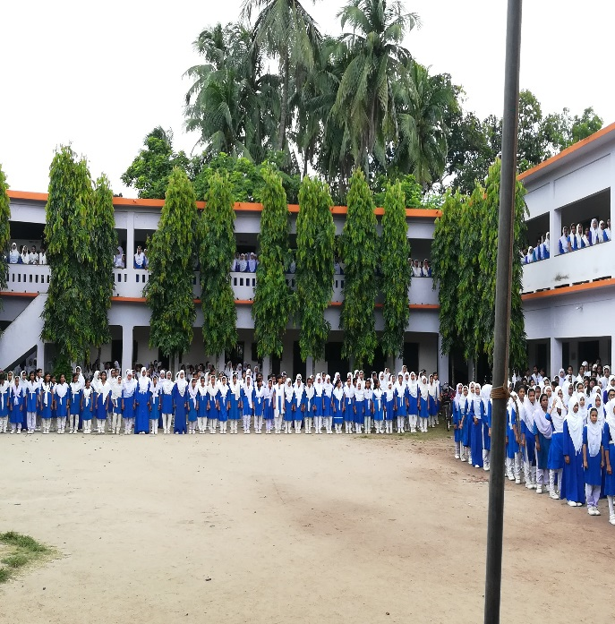
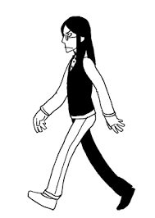
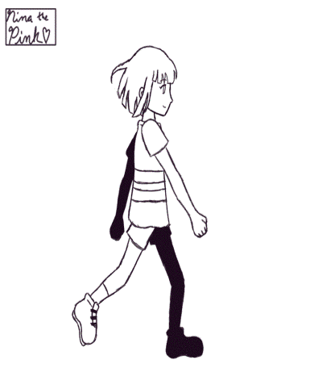
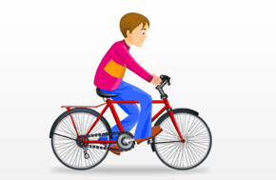
কোটচাঁদপুর
সবাইকে ধন্যবাদ

